Slide 1
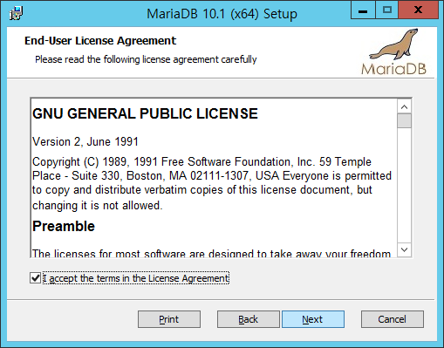
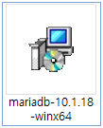

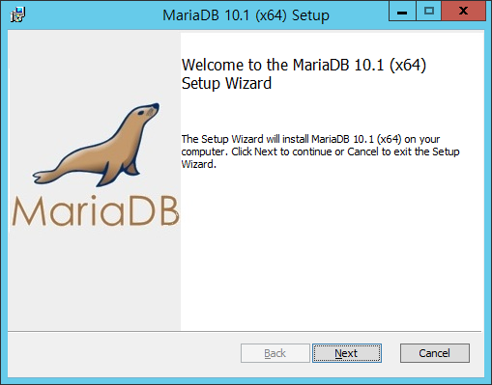
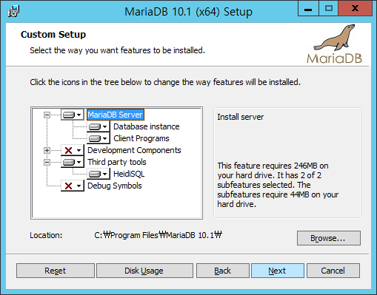
MariaDB 설치 가이드
SmartWhere Gate DB 설치 및 환경 설정
- SmartWhere Gate 설치환경을 위한 MariaDB 설치하고 환경설정에 대하여 설명합니다.
ABC Company
MariaDB 설치
1
설치 파일 실행
설치 패키지에 포함되어 있는 mariadb-10.1.18-winx63.msi 파일을 실행합니다.
동의 체크 합니다.
[Next] 버튼 클릭
[Next] 버튼 클릭
[Next] 버튼 클릭
Point
Custom Setup항목은 Default로 별도의 조작은 필요없습니다.

Slide 2
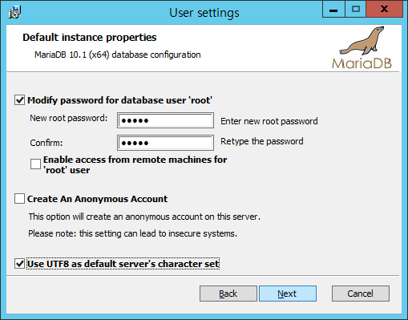
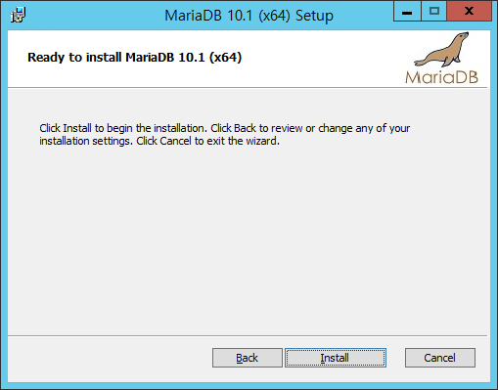
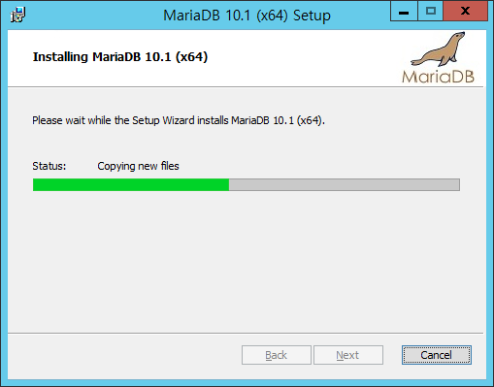
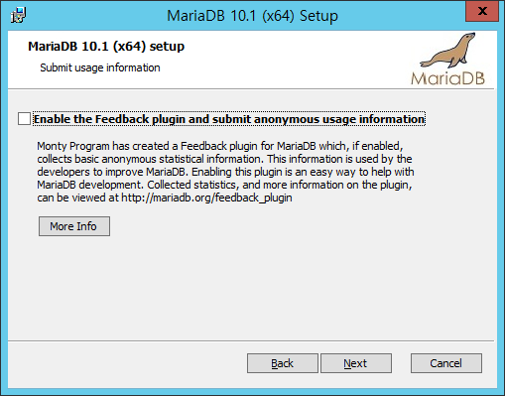
Password 입력
[Next] 버튼 클릭
[Install] 버튼 클릭
Point
Modify password for database user ‘root’
Use UTF8 as default server’s character set
2개 항목을 체크 합니다.
Point
MariaDB 설치가 진행됩니다.
[Next] 버튼 클릭
Point
항목 변경없이 [Next] 버튼을 눌러 다음 으로 넘어갑니다.

Slide 3
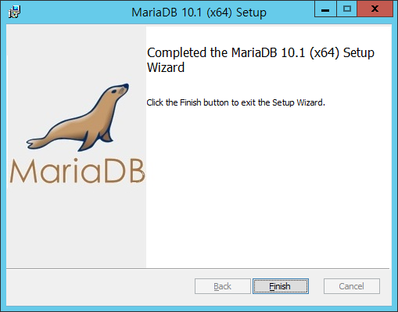
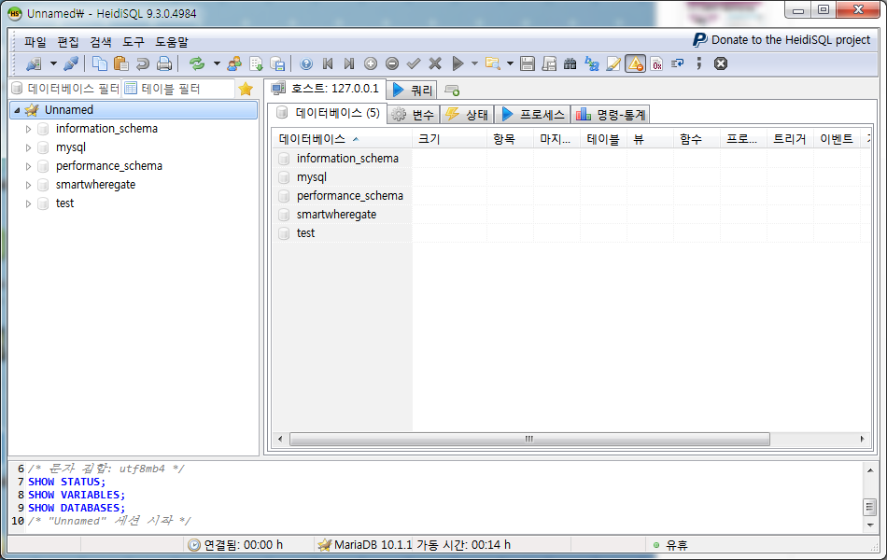
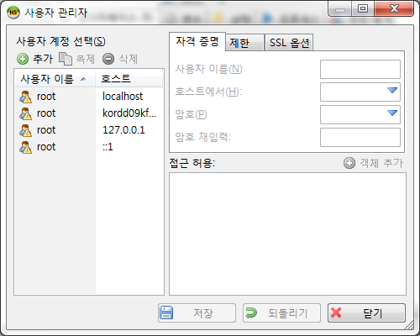

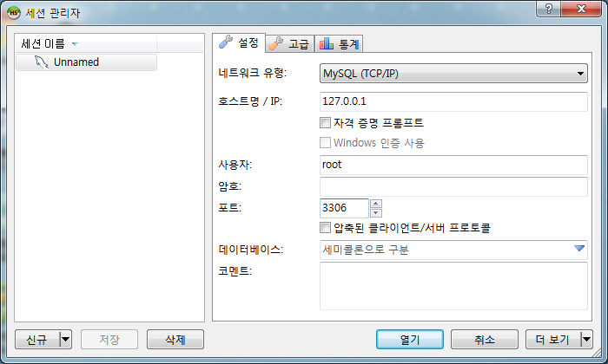
DB를 운영하는 화면이 표시됩니다.
메뉴의 [도구] > [사용자 관리자] 를 선택합니다.
사용자 관리자에서 필요한 사용자를 추가할 수 있습니다.
Port의 변경은 설치시 일괄로 변경하여 설치하는 것이 좋으나 설치 후 변경할 경우에는 Program Files > MariaDB 10.1 > Data 폴더의 my.ini 파일을 오픈합니다.
해당 설정파일에 있는 port 항목을 수정합니다.
[Finish] 버튼 클릭
Point
MariaDB 설치가 완료되었습니다.
SmartWhere Gate 설치를 진행하시면 됩니다.
MariaDB 사용자 추가
DB 설치시 같이 설치된 HeidiSQL을 실행합니다.
실행 후에 좌측 하단의 [신규] 버튼을 누릅니다.
사용자 : root
암호 : DB설치시 입력한 암호
사용자 ID와 암호를 입력하여 [열기] 버튼을 눌러 로그인 합니다.
MariaDB Port 변경

Slide 4
My.ini 파일 내용(예시)
[mysqld]
Datadir=C:/Program Files/MariaDB 10.1/data
Port=3306
Sql_mode=“STRICT_TRANS_TABLES,NO_ENGINE_SUBSTITUTION”
Default_storage_engine=innodb
Innodb_buffer_pool_size=497M
Innodb_log_file_size=50M
Character-set-server=utf8
[client]
Port=3306
Port 내용 부분을 원하는 Port 번호로 변경한 후에 파일을 저장합니다.
제어판 > 관리도구 > 서비스 를 실행하여
MySQL 서비스를 재시작 하면 Port 변경이 완료됩니다.
주의 사항
SmartWhere Gate설치된 후에 변경했을 경우는 Config Encryption Tool 을 실행하여 Port를 변경한 내용으로 재입력하여 저장하고 SmartWhere Gate 서비스도 재시작합니다.

